Slide 1
Fixman Appliances
Ideas para la aplicación En lado Administrativo

Slide 2
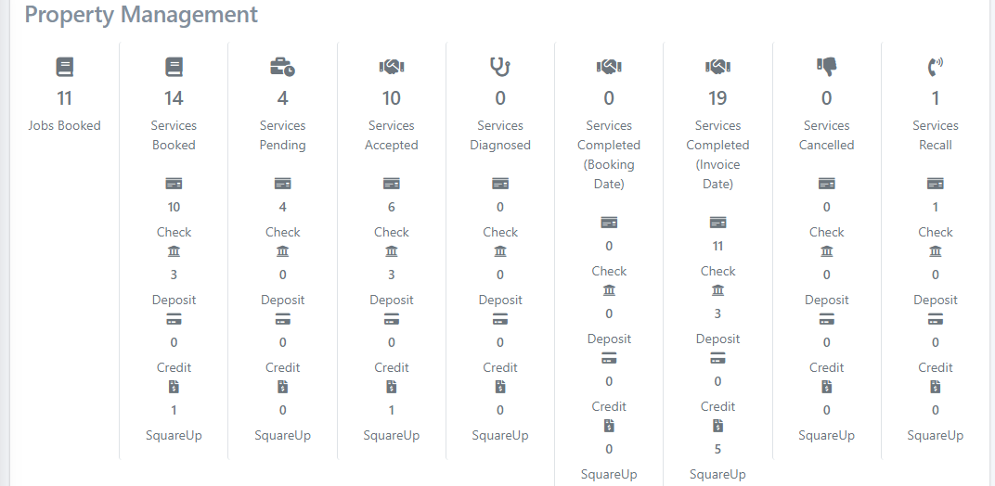
El portal Necesita un Dashboard, donde podamos ver los stats.

Slide 3
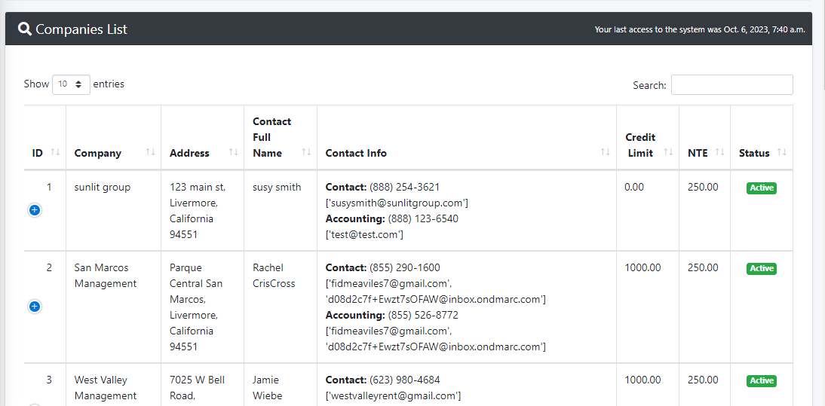
Permitirnos Crear una lista de las compañías activas

Slide 4
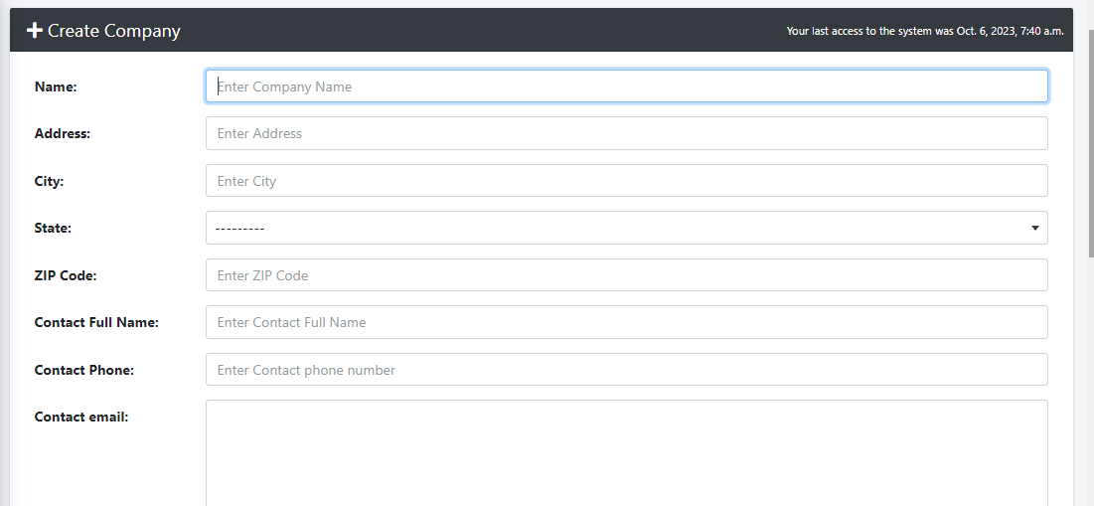

Slide 5
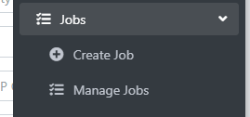
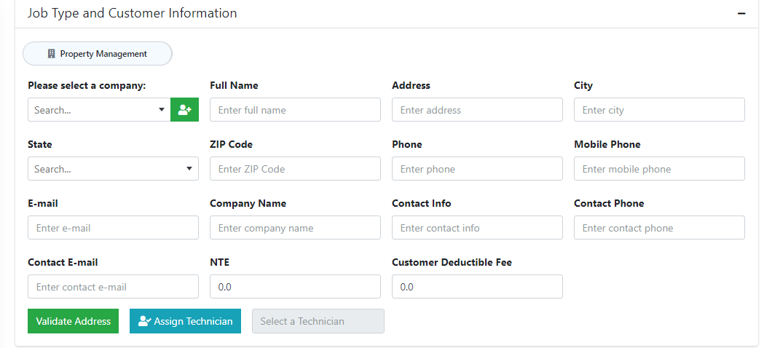
Seria seleccionando Create Job
Una vez que el trabajo sea agendado, Poder incluir la información
En el sistema, y que se genere un numero único de Referencia
por trabajo. Debe incluir, Información del cliente,
Dejarnos asignar la compañía una vez incluida en la lista de compañías
Activas
Selección
De compañia

Slide 6
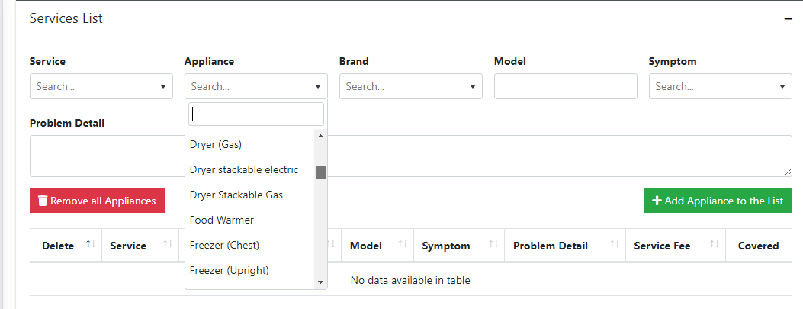
Al generar el trabajo Tiene que haber un espacio donde incluir El appliance en el que se estará trabajando

Slide 7
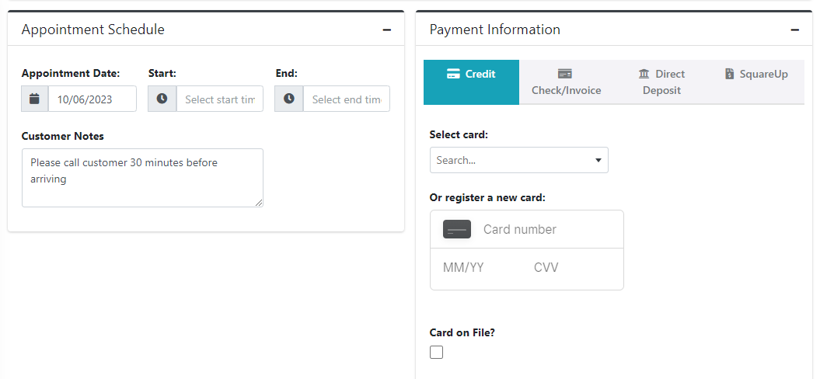
Fecha en la que se realiza la visita E información de pago escogida por la compañía que asigno
El trabajo

Slide 8
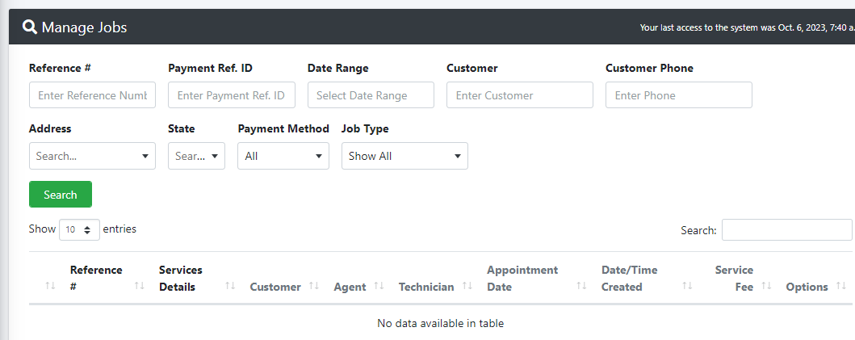
En Manage Jobs. Encontraríamos los trabajos YA ingresados al sistema, ya sea por numero de referencia, dirección
O numero de teléfono.

Slide 9
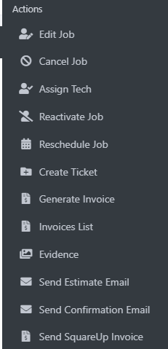
Buscamos opciones asi una vez que el trabajo este generado
Para hacer cambios
Ya se ingresar o cambiar datos
Asignar técnico
Cambiar fecha
Generar factura
Evidencia, para incluir fotos de la visita
Opcion de enviar una copia de estimado
Osea precios de reparación una vez
Incluidos al sistema

Slide 10
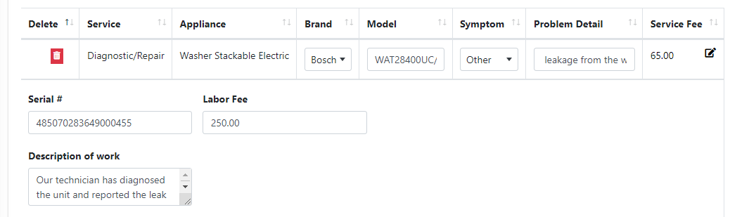
Estos son datos que se incluye al enviar el reporte a una compañia

Slide 11
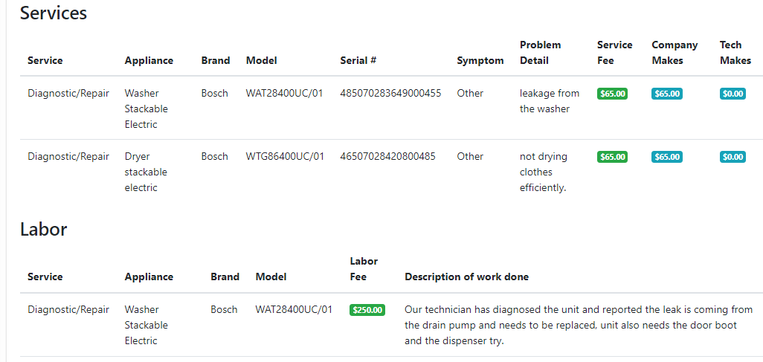

Slide 12
De igual manera que se lleve record de las compañías con las que se trabaja
Necesitariamos un acceso igual para generar Perfile de los técnicos que se uniria a nuestra
Empresa.
Debe mostrar:
Nombre
Direccion
Telefono
Email
Areas que trabajaría
Appliances en las que trabaje
Marcas en las que se especialice

Slide 13
Fixman Appliances For techs
Ideas de como Veria el técnico asignado Sus trabajos
Y funciones a realizar

Slide 14
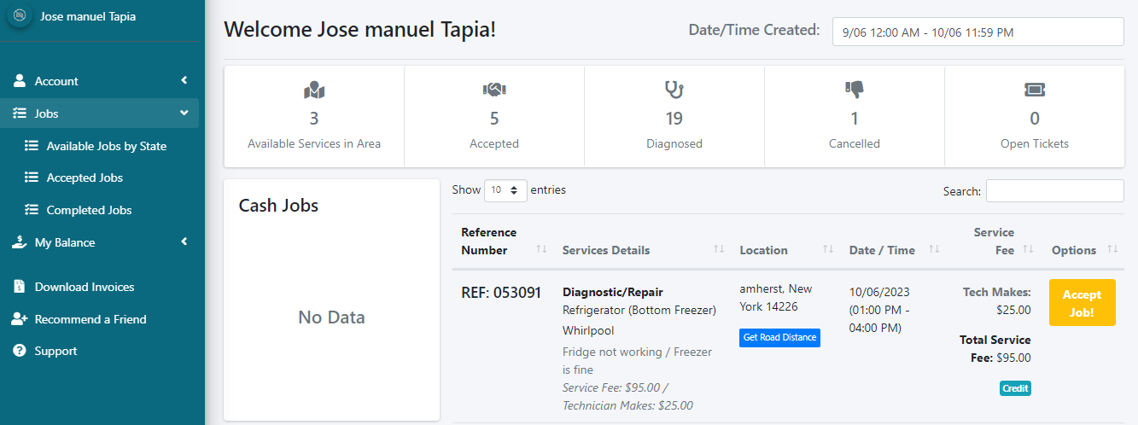
Asi se vería al lado del Tech

Slide 15
El técnico debería de poder ver :
- Trabajos asignados, con información del cliente, fecha y appliance a diagnosticar
-Poder marcar el trabajo en Sub status como:
Diagnosed
Tenant not home/missed appointment
Completed
- Poder cancelar, si no desea tomarlo.

Slide 16
El sistema nos tiene que permitir Generar la factura basado en los datos que
Se icluyan en el sistema
Precios
Descripcion de reparación
Fotos
Te envio ejemplos PDF al correos

